Slide 1


Slide 2
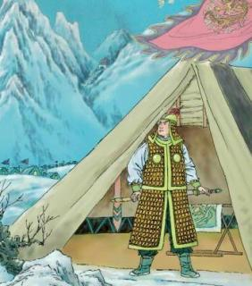


人教版 语文 五年级 上册
21 古诗三首
课前预习

Slide 3


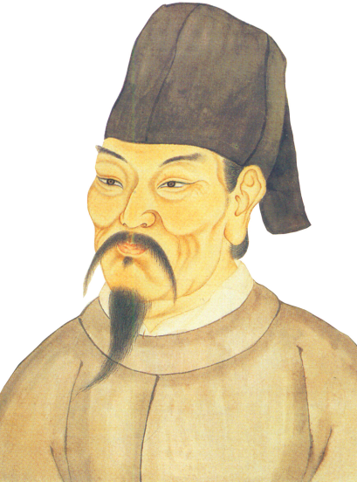
助读资料我先看
走近作者
王维(约701—761)，字摩诘，号摩诘居士，世称“王右丞”，唐朝著名诗人、画家。因笃信佛教，又被称为“诗佛”。苏轼评价其：“味摩诘之诗，诗中有画；观摩诘之画，画中有诗。”他与孟浩然合称“王孟”。
主要作品：《竹里馆》《山居秋暝》等。

Slide 4
写作背景
《山居秋暝》这首诗是王维晚年隐居辋川时所作，写秋晚山景，借以表达作者对纯朴安静、放纵山林生活的热爱。诗人描绘了山中秋雨过后清朗明净的月夜：松间的明月、石上的清泉、竹林中的浣女、溪中的渔舟有机地构成了一幅明丽的画图。

Slide 5
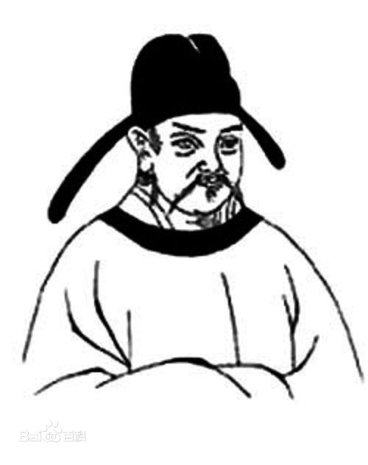
张继，字懿孙，汉族，襄州(今湖北襄阳)人。唐代诗人。他的诗爽朗激越，不事雕琢，比兴幽深，事理双切，对后世颇有影响。
主要作品：《枫桥夜泊》。
走近作者

Slide 6
写作背景
根据《唐才子传》卷三记载，张继于“天宝十二年(753)礼部侍郎杨浚下及第”，也就是说考取了进士。而就在天宝十四年一月爆发了安史之乱，天宝十五年六月，玄宗仓皇奔蜀。因为当时江南政局比较安定，所以不少文士纷纷逃到今江苏、浙江一带避乱，其中也包括张继。一个秋天的夜晚，诗人泊舟苏州城外的枫桥。江南水乡秋夜幽美的景色，吸引着这位怀着旅愁的客子，使他领略到一种情味隽永的诗意美，写下了这首意境清远的小诗《枫桥夜泊》。

Slide 7
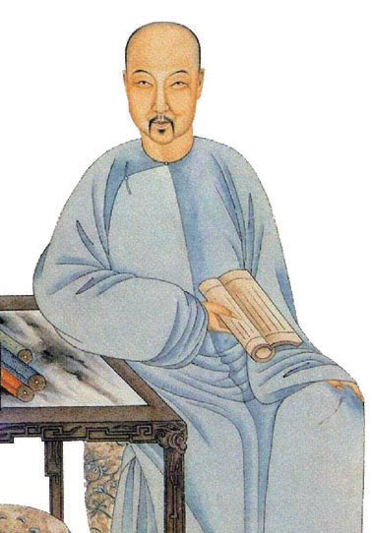
走近作者
纳兰性德(1655—1685)，字容若，号楞伽山人。清代词人，其词在中国词坛上享有很高声誉。
主要作品 ：《通志堂集》《纳兰词》。

Slide 8
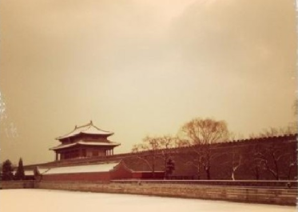
写作背景
清康熙二十一年二月十五日，康熙因云南平定，出关东巡，祭告奉天祖陵。纳兰随从康熙帝诣永陵、福陵、昭陵告祭，二十三日出山海关。塞上风雪凄迷，苦寒的天气引发了纳兰对京师中家的思念，写下了这首《长相思》。

Slide 9
读了上面的资料，你对本文三首诗的作者及写作背景已经有了初步的了解。他们写的古诗是想表达些什么呢？让我们走进课文去深刻地了解一下。

Slide 10

朗读视频
第一步：读课文
1.自由朗读三首古诗，圈出生字词，不会读的字查字典解决，难读的地方多读几遍，没把握的地方做批注。
2.听范读，注意自己标注的地方，看自己哪些地方读的不准确。
3.再读一遍，把课文读通读顺，然后读给爸爸妈妈听。

Slide 11
第二步：学字词
1.读字词
yú
pàn
榆树
湖畔
gēng
guō
五更
聒噪

Slide 12


枫叶飘零
榆树
湖畔
五更
聒噪

Slide 13
2.选读音
读下面的词语，给加红的字选择正确的读音。
发愁（cóu chóu 停泊（bó pó）
儿孙（sūn sōng） 聒（kuō guō）噪
一更（gēng gèng） 湖畔（pàng pàn）
√
√
√
√
√
√

Slide 14

3.解词语
试着把词语和意思连起来！
【暝】
【空山】
【新】
【竹喧】
【浣女】
刚刚。
空旷，空寂的山野。
日落，天色将晚。
洗衣服的姑娘。浣：洗涤衣物。
竹林中笑语喧哗。喧：喧哗，这里指竹叶发出沙沙声响。

Slide 15
试着把词语和意思连起来！
【随意】
【春芳】
【歇】
【王孙】
【留】
春天的花草。
原指贵族子弟，后来也泛指隐居的人。
居住。
任凭。
消散，消失。

Slide 16
试着把词语和意思连起来！
【枫桥】
【夜泊】
【乌啼】
【霜满天】
【江枫】
夜间把船停靠在岸边。
在今江苏苏州。
江边的枫树。
乌鸦啼叫。
霜，不可能满天，这个“霜”字应当体会作严寒；霜满天，是空气极冷的形象语。

Slide 17
试着把词语和意思连起来！
【渔火】
【对愁眠】
【姑苏】
【寒山寺】
【夜半钟声】
半夜里敲响的钟声。
指旅人怀着忧愁入眠。
渔船上的灯火。
苏州的别称，因苏州有姑苏山而得名。
苏州枫桥附近的一座寺庙。

Slide 18
试着把词语和意思连起来！
【程】
【更】
【长相思】
【榆关】
【那畔】
旧时一夜分成五更，每更大约两小时。风一更，雪一更， 即言整夜风雪交加。
道路、路程；山一程，水一程，即山长水远。
词牌名。
那边，这里指关外。
山海关。

Slide 19
试着把词语和意思连起来！
【帐】
【聒】
【故园】
【此声】
声音嘈杂，这里指风雪声。
军营的帐篷。千帐，言军营之多。
指风雪交加的声音。
故乡。

Slide 20
第三步：知内容
一、走向山林——晚秋之美
1．《山居秋暝》是______朝诗人__________写的，首联写出了地点________，季节________，时间_______，环境________。
2．诗中描写的景物有：______、______、______、______、______、______、______、______。
唐
王维
空山
秋天
傍晚
雨后
空山
明月
松林
清泉
山石
竹
莲
渔舟

Slide 21
二、走向枫桥——秋夜之愁
1．作者停泊地点：________________；
停泊的时间：________________。
2．作者看到的景物有：________、________、
________、________。
3．作者听到的声音有：__________、__________。
枫桥边
夜晚
残月
霜天
江枫
渔火
乌啼
钟声

Slide 22
三、走向榆关——风雪夜行
1．行军之难：
(1) “山一程，水一程”说明了征途的______________，“风一更，雪一更”突出了征途的______________。
(2) 用成语来形容这样的行军生活之艰难：__________、__________、__________。
遥远艰难
环境恶劣
跋山涉水
风雪交加
日夜兼程

Slide 23
第四步：查资料
查资料，填一填
1.王维，我国______著名的诗人、画家，被称为________。
2.张继，_____朝诗人，代表作《________》。
3.纳兰性德，_____代词人，在中国词坛享有盛誉，代表作品有《通志堂集》、《纳兰词》。
唐代
诗佛
唐
枫桥夜泊
清

Slide 24
第五步：提问题
通过预习，你还有哪些不明白的地方，可以在书上做上记号，上课时要想办法解决。

Slide 26


